Slide 1
Support de Formation
Le repérage précoce et l’intervention brève
Alcool-tabac-cannabis
Périnatalité

Slide 2
Module 5 :
Repérer les consommations de produits addictifs
Les tests validés de repérage

Slide 3
Les tests validés de repérage

Slide 4
Le repérage des consommations de SPA
Pour être efficace, il doit être fait :
Systématiquement
Ou de manière régulière pour susciter la réflexion et le changement de comportement chez l’usagère / patiente
L’ IB s’appuie sur un repérage préalable au moyen de tests validés :
Servent à ouvrir le dialogue,
Ne doivent pas être l’objet d’une confrontation
Le choix des tests est à adapter :
Aux conditions d’accueil
Au temps
Au professionnel qui engage le dialogue

Slide 5
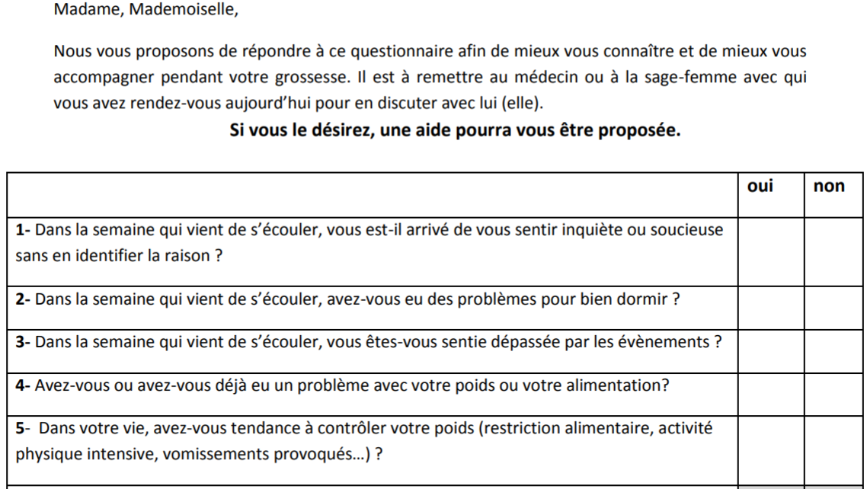
Repérage des consommations de SPA et facteurs de vulnérabilité
Un auto-questionnaire élaboré par le Groupe d’Etude Grossesse & Addiction et diffusé par le Réseau Sécurité Naissance
L’auto-questionnaire rempli par la patiente se doit d’être repris par le professionnel en consultation

Slide 6
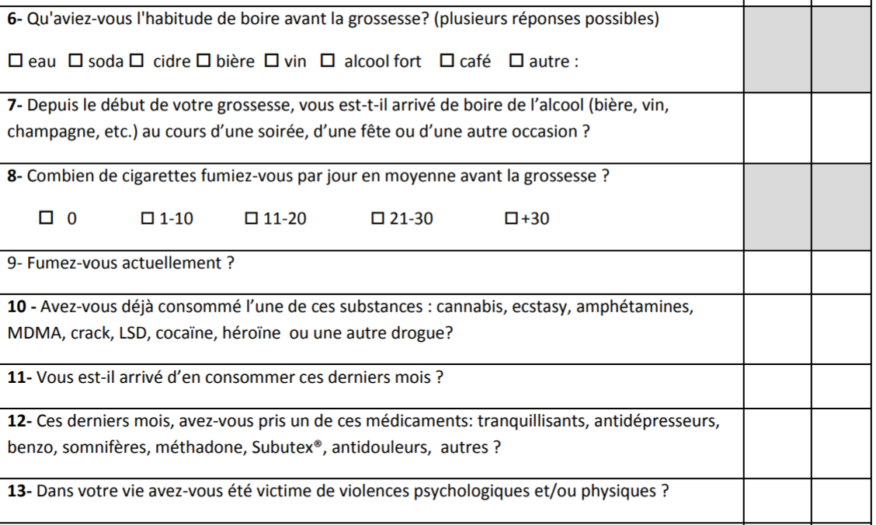
Repérage des consommations de SPA et facteurs de vulnérabilité

Slide 7
Repérage des consommations de SPA et facteurs de vulnérabilité

Slide 8
Les tests validés de repérage : RPIB Alcool
Questionnaires d’auto-évaluation les plus utilisés :
DETA : Diminuer Entourage Trop Alcool forme française du CAGE
4 questions : simple et rapide
interprétation du test DETA : à partir de 2 réponses positives, probabilité très élevée de consommation excessive d’alcool ou d’alcoolo-dépendance.
La limite de ce test tient à la période de référence : les réponses concernent la vie entière de la personne, les réponses font plutôt référence à un ressenti qu’à des éléments chiffrables
AUDIT (recommandé par l’OMS)
10 questions : fiable mais long à remplir
AUDIT-C est une version abrégée (évalué au début des années 2000 en médecine générale : son efficacité est proche de celle du questionnaire AUDIT, dont il reprend seulement 3 questions )
Interprétation du test AUDIT C : Un score supérieur ou égal à 4 chez l’homme, 3 chez la femme signe une consommation d’alcool à risque pour la santé
Un score supérieur ou égal à 5 chez l’homme, 4 chez la femme signe une alcoolodépendance

Slide 9
Les tests validés de repérage : RPIB Alcool
FACE : outil d’aide au RPIB /HAS novembre 2014 MAJ janvier 2021
En France a été retenu dans le cadre du RPIB en alcoologie,
Les deux premières questions portent sur la fréquence des consommations et des quantités,
5 questions. Ce test repose sur la question des consommations d’alcool durant les 12 derniers mois.
Interprétation du test FACE
https://www.atousante.com/aptitude-inaptitude/aptitude-travail-pathologie/alcoolisme/trois-questionnaires-standardises-reperage-consomation-alcool/
Pour les femmes :
score < 4 : risque faible ou nul
score de 4 à 8 : consommation excessive probable
score > 8 : dépendance probable

Slide 10
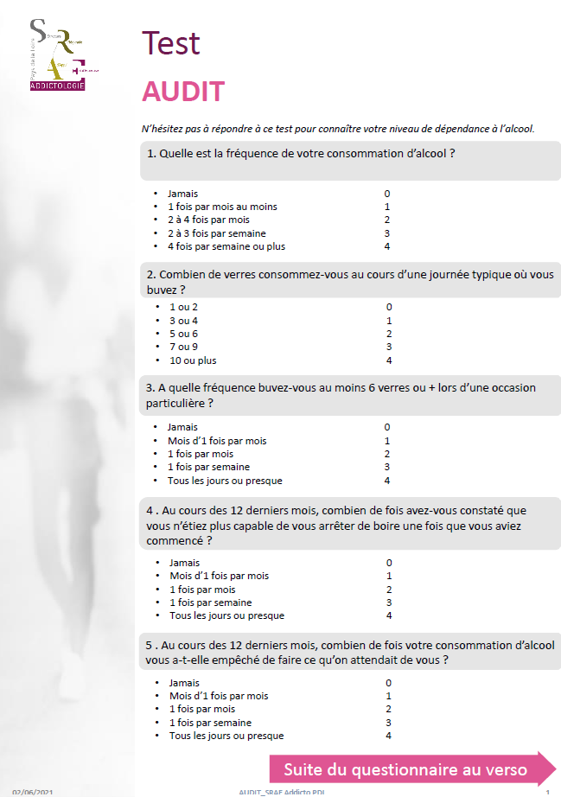
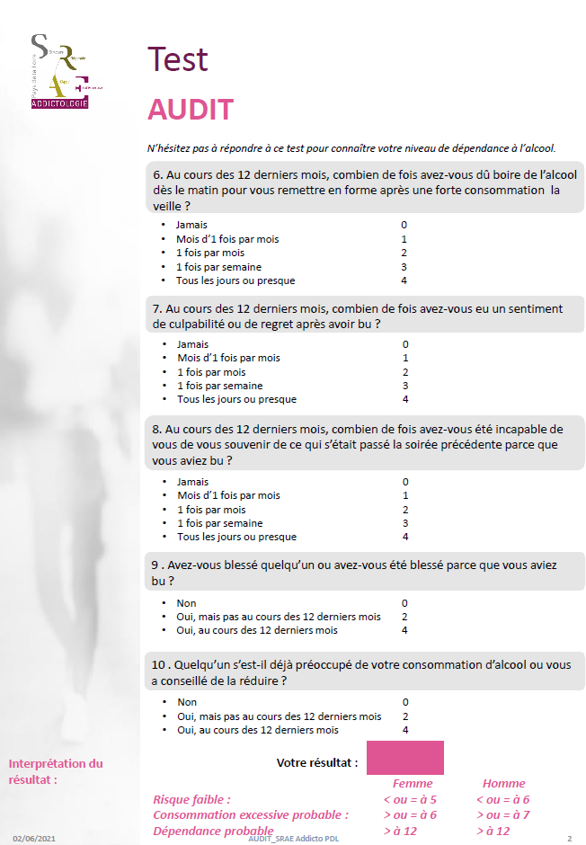
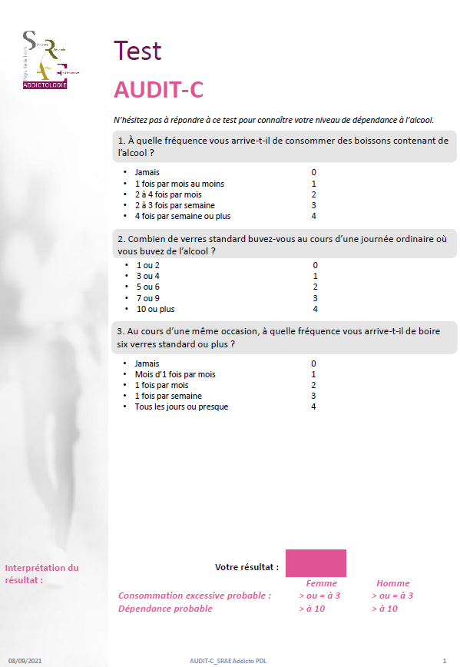
Tests AUDIT et AUDIT-C

Slide 11
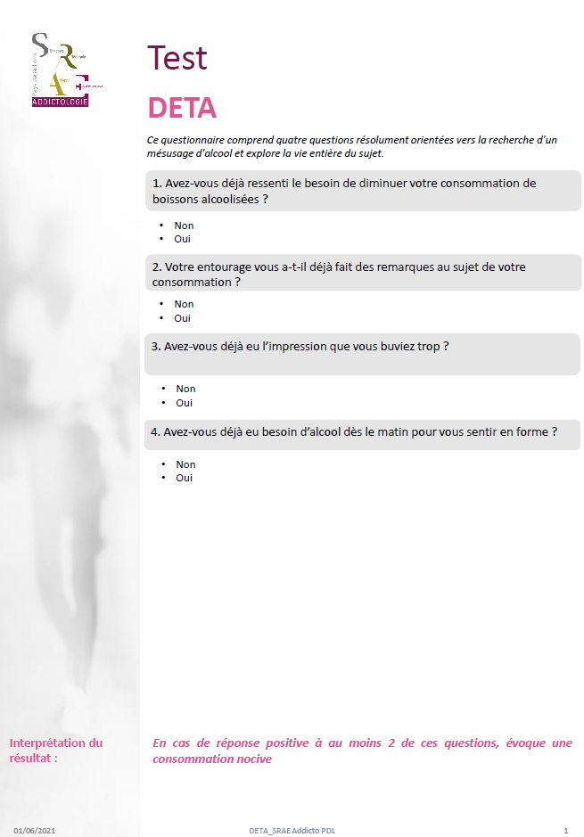
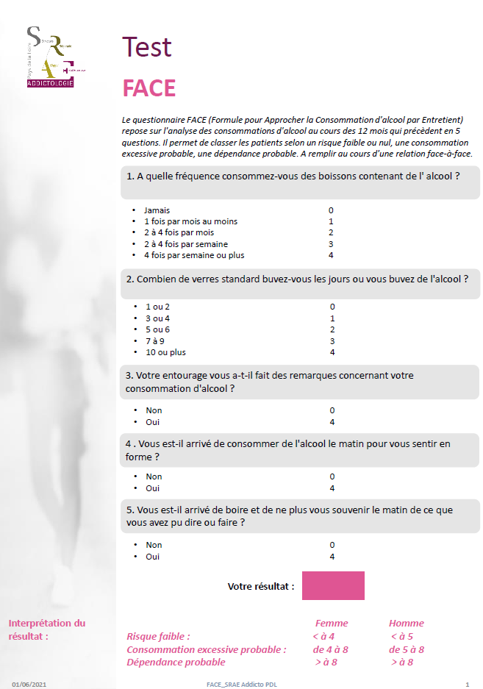
Tests DETA et FACE

Slide 12
Les tests validés de repérage : RPIB Tabac
Questionnaires d’auto-évaluation les plus utilisés auprès des adultes :
Fagerström
Existe en deux versions 6 ou 2 questions
Ne prend en compte qu’une seule dimension de la dépendance : la dépendance physique.
Rapide mais restrictif
Cigarette Dépendance Scale
Existe en deux versions 12 ou 5 questions
Prend en compte les éléments du test de fagerström et les critères de dépendance des DSM V et CIM-10
Plus long à réaliser et à décrypter ; il serait intéressant dans le cadre d’une consultation dédiée
Le Testeur CO
Outil visuel : un moyen de connaitre le niveau d’intoxication au monoxyde de carbone et peut être un outil d’éducation thérapeutique et de motivation.

Slide 13
Niveaux d’exposition au monoxyde de carbone (concentration en ppm (parties par million))
Gros Cigares
60 cigarettes
1 paquet cigarettes
Fum. Passif
Non fumeur
80 ppm
50 ppm
35 ppm
Troubles neurologiques
Valeur limite lieu de travail
Déclenchement alerte des parkings
Le tabagisme des femmes enceintes, tout comme leur exposition passive au tabac, exercent des effets particulièrement toxiques sur le bébé.
10 ppm
8,5 ppm
Limite non-fumeur
Limite pollution villes
Campagne non-fumeur
5 ppm
0 ppm

Slide 14
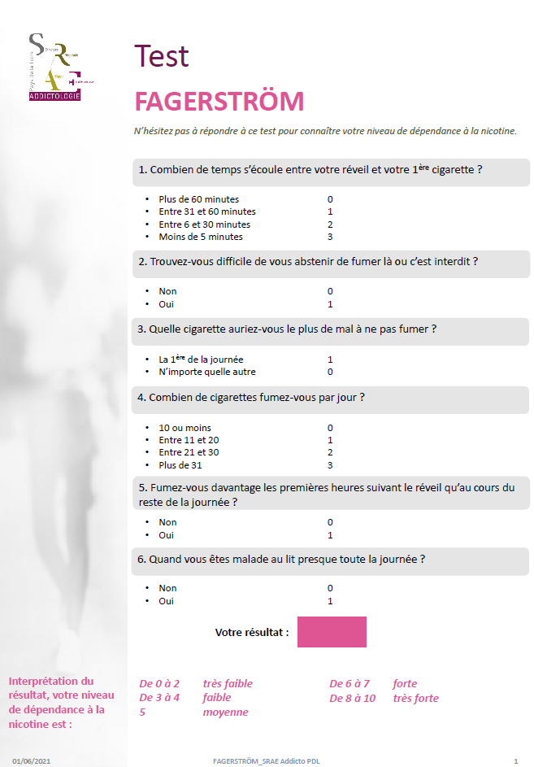
Fagerström
Pour les tests de fagerström et de fagerström simplifié : Tenir compte des « équivalences » pour l’interprétation des résultats
1 cigarette roulée = 2 cigarettes industrielles
1 cigare, 1 cigarillo = ± 4 cigarettes industrielles

Slide 15
Fagerström simplifié
Le matin, combien de temps après vous être réveillé fumez-vous votre première cigarette ?
Combien de cigarettes fumez-vous par jour, en moyenne ?
Score simplifié de dépendance
Ces 2 questions sont les plus importantes du questionnaire de dépendance à la nicotine de Fagerström dont elles constituent 60% du score.
①
②
Dans les 5 minutes 3
6-30 minutes 2
31-60 minutes 1
Plus de 60 minutes 0
10 ou moins 0
11-20 1
21-30 2
31 ou plus 3
Interprétation du score total :
0-2 non ou peu dépendant
3-4 dépendant
5-6 très dépendant

Slide 16
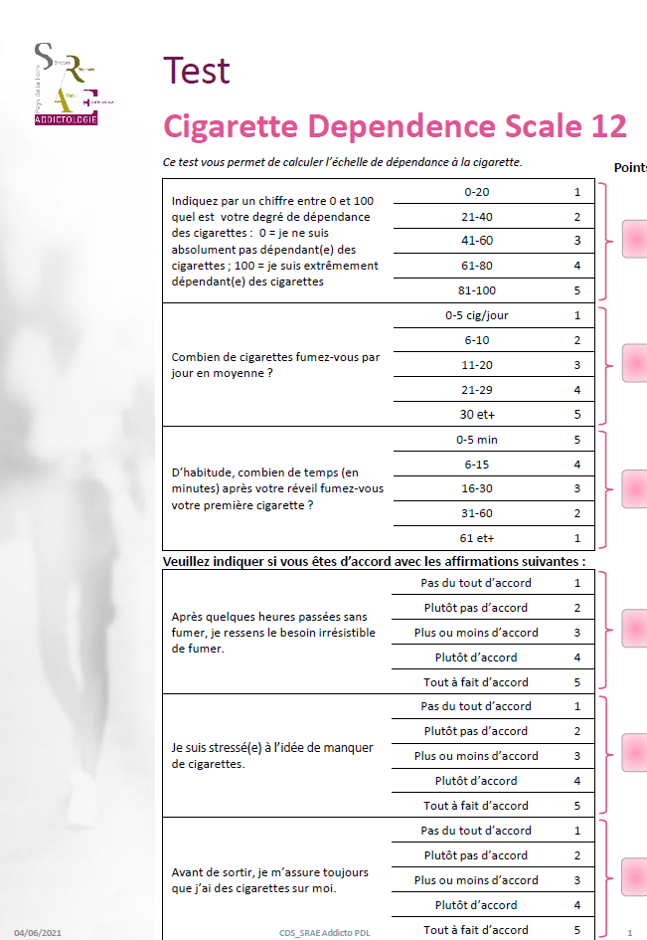
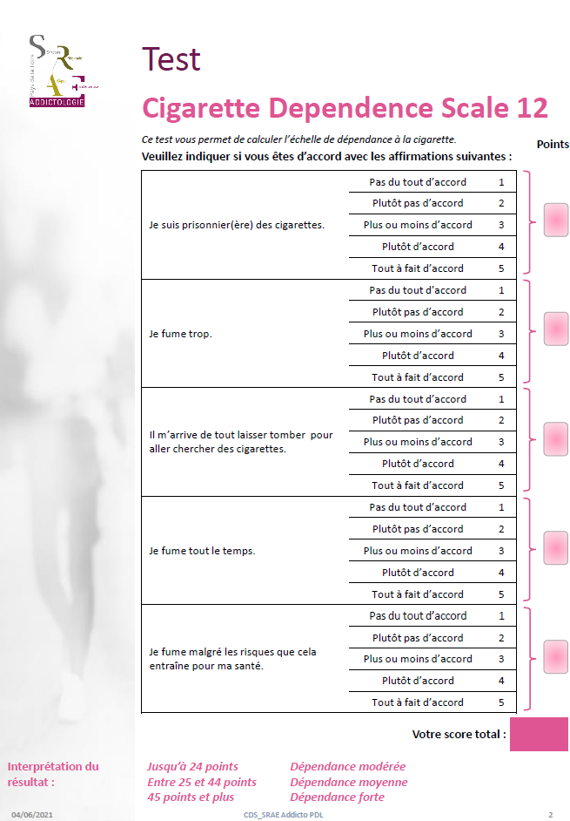
Cigarette Dépendance Scale

Slide 17
Les tests validés de repérage : RPIB Cannabis
Test d’auto-évaluation de la consommation de cannabis :
CAST : Cannabis Abuse Screening Test : outil d’aide au RPIB /HAS novembre 2014 MAJ janvier 2021
6 questions, Score total de 0 à 6
Interprétation : 2 réponses positives au test doivent amener à s’interroger sérieusement sur les conséquences de la consommation.
2 ou 3 = risque élevé d’usage problématique ≥ 4 = risque très élevé d’usage problématique
ALAC : ALcohol Advisory Council
11 questions
Interprétation : 3 réponses affirmatives indiquent un usage problématique de cannabis

Slide 18
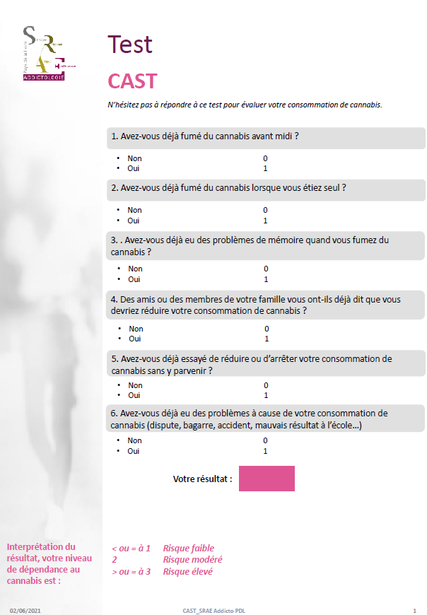
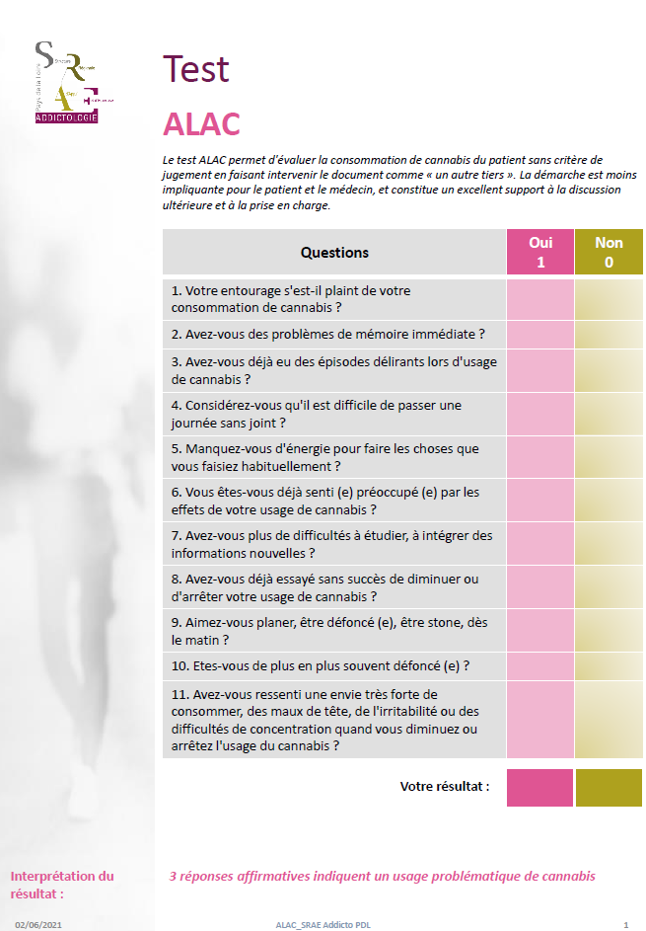
Tests CAST et ALAC

